Slide 1

安全聊天工具的设计与实现
Design and Implementation of Security Chat Tool

Slide 2

目录
CONTENTS
背景和意义
国内外现状
主要工作内容
结论
SCT

Slide 3
[1]
背景和意义
SCT

Slide 4
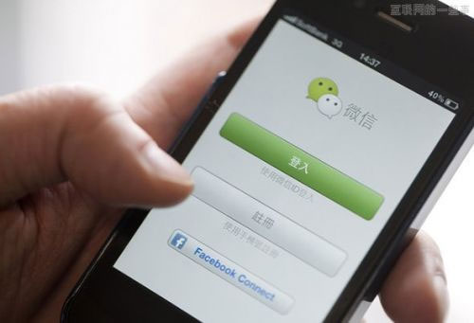
背景
伴随着互联网的快速发展，即时通讯工具成为一种常见的信息交换工具。
SCT

Slide 5
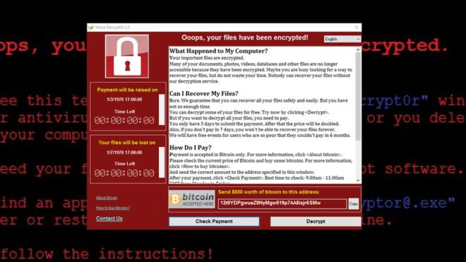
背景
信息传递的安全性更是与每个人密切相关
PHOTO
150个国家受到攻击
毕业设计被锁定
迪士尼新电影丢失
中石油加油站网络暂时中断
SCT
Notes:
如果我们使用的即时通讯工具出现信息安全问题，那将是一件非常可怕的事情。
2017年5月 12日，一种叫做WannaCry 勒索病毒利用NSA（National Security Agency，美国国家安全局）泄露的危险漏洞“EternalBlue”（永恒之蓝）进行传播。

Slide 6

意义
即时通信
信息安全
SCT

Slide 7
[2]
国内外现状
SCT

Slide 8







国内外现状
功能强大
安全保障单一
对称加密算法
SCT

Slide 9
[3]
主要工作内容
SCT

Slide 10
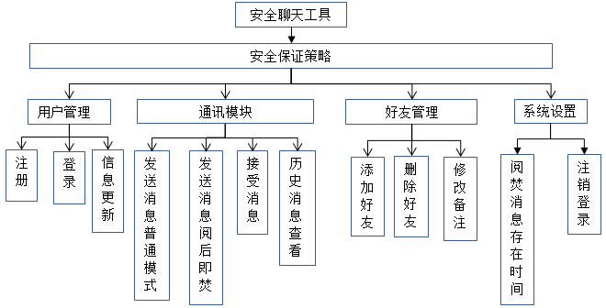
3.1 需求分析
系统需求结构图
SCT
Notes:
功能模块的关系，每一个模块是做什么的。

Slide 11
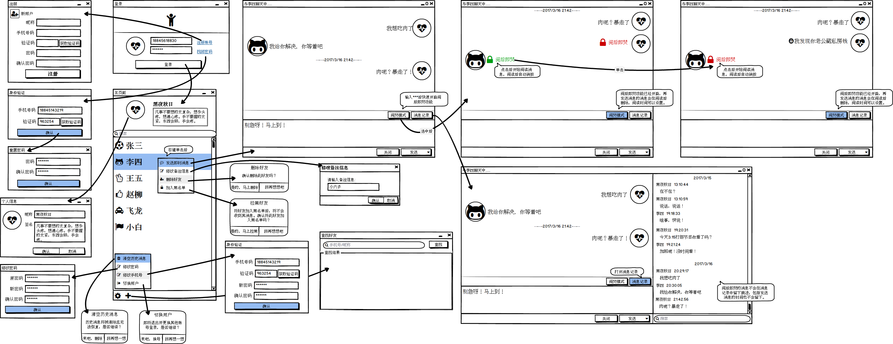
3.2 总体设计
UI设计图
SCT

Slide 12
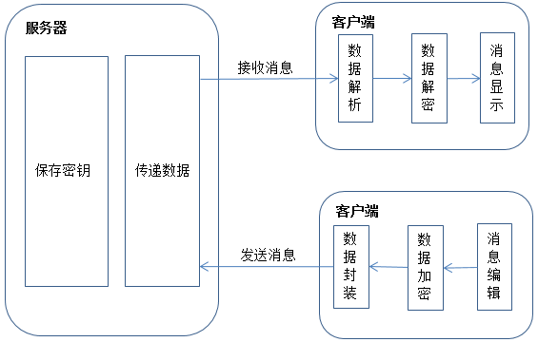
3.2 总体设计
系统结构图
SCT
Notes:
通信是基础
安全是核心

Slide 13
3.2 总体设计
开发技术
Winform开发平台
RSA加密算法
SuperSocket服务端框架
MySQL数据库

Slide 14
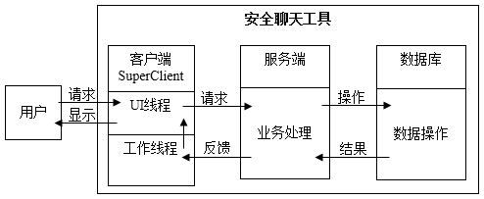
3.3 通信架构设计
系统通信架构图
数据库与服务端
服务端与客户端
线程通信
SCT

Slide 15
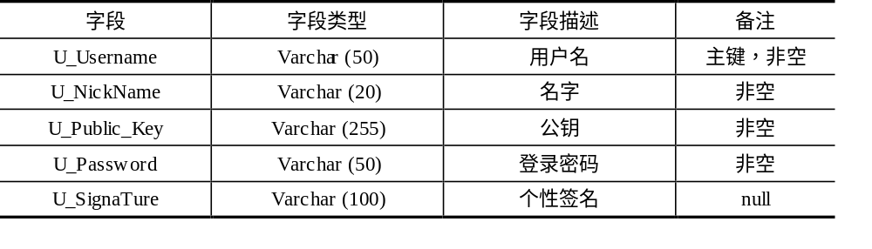
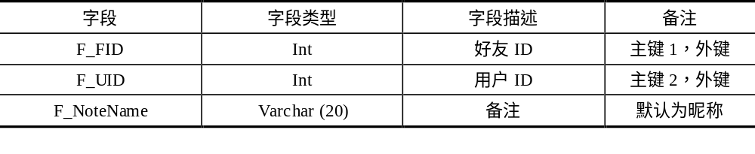
3.3.1 数据库设计
数据库表结构
用户表
好友表
SCT

Slide 16
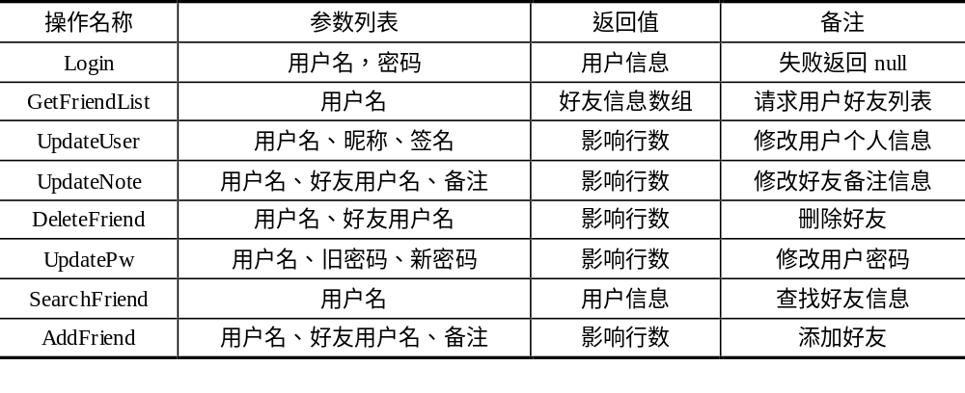
3.3.1 数据库设计
数据库操作接口
SCT

Slide 17
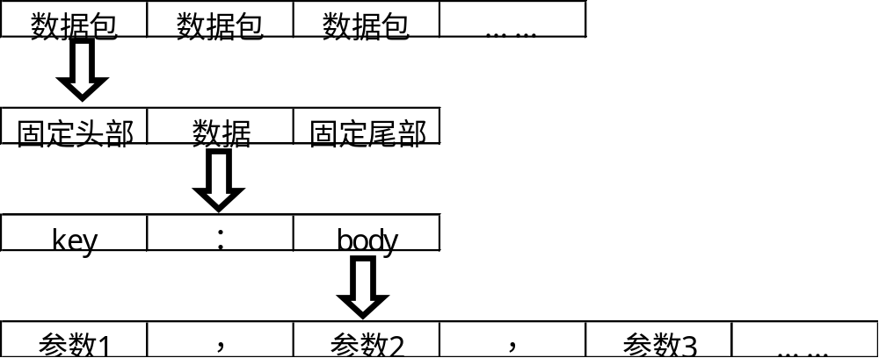
3.3.2 通信协议设计
起止符通信协议
SCT

Slide 18
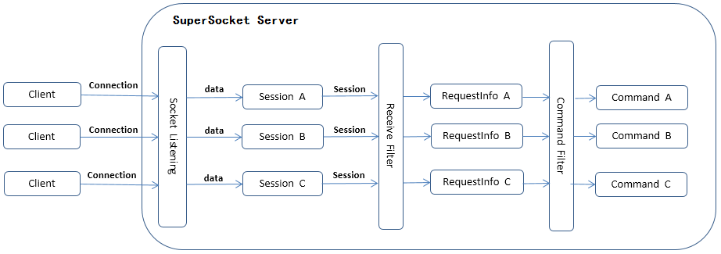
3.3.3 服务端设计
服务端请求处理模型
轻量级框架
ChatSever
ChatSession
ReceiveFilter
RequestInfo
Command
SCT

Slide 19
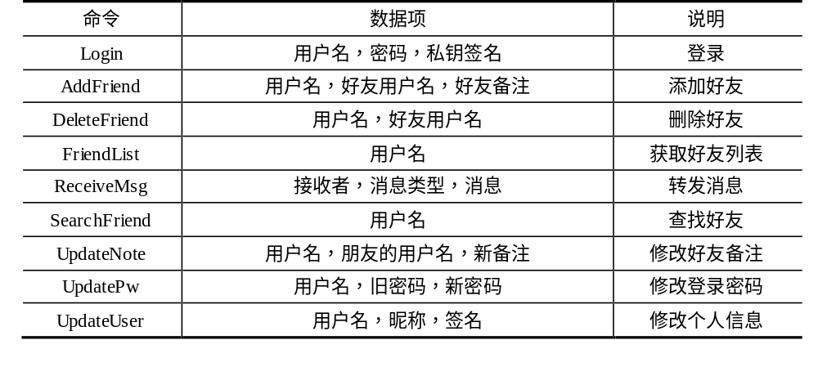
3.3.3 服务端设计
服务端接口
SCT

Slide 20
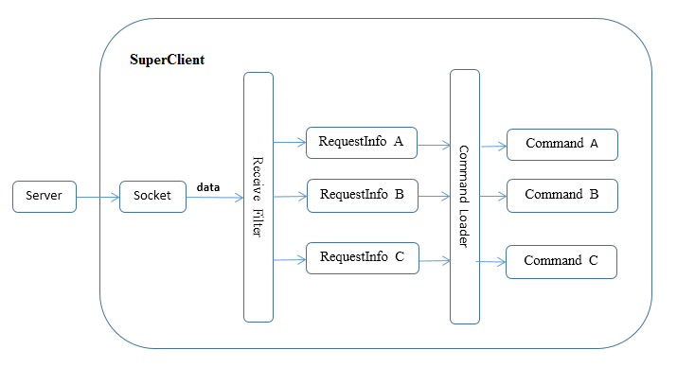
3.3.4 客户端设计
SuperClient数据处理模型
Socket通信
反射
多态
单例模式
SCT
Notes:
而SuperClient通过反射的方式查找到哪些公开的类实现了基础的命令接口，进而帮助命令加载器找到与ChatRequestInfo实例的Key相同的类。
起止符协议。

Slide 21
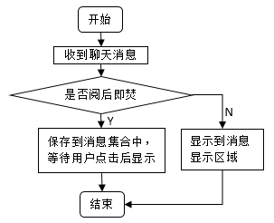
3.3.4 客户端设计
SuperClient消息处理流程
消息队列
委托 - Invoke方法
SCT
Notes:
组合 依赖

Slide 22
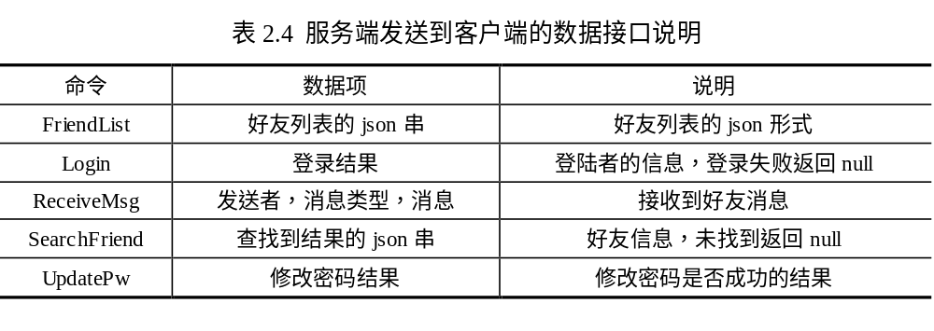
3.3.4 客户端设计
客户端接口
SCT

Slide 23

3.4 安全保证策略
数据加密传输策略
身份验证增强策略
SQL注入防御策略
阅后即焚安全策略
SCT

Slide 24
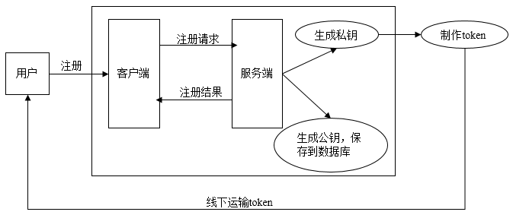
3.4.1 数据加密传输策略
RSA密钥的生成
SCT
Notes:
避免通过网络传递私钥

Slide 25
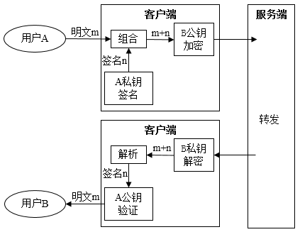
3.4.1 数据加密传输策略
RSA加密解密过程
公钥加密数据
私钥签名验证
服务端不解密
SCT
Notes:
公钥（yue）

Slide 26
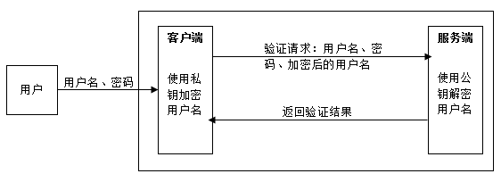
3.4.2身份验证增强策略
身份验证模型
SCT
Notes:
增强身份验证方式：增加签名验证

Slide 27
3.4.3 SQL注入防御策略
防御方法
关键词过滤
过滤输入中出现的“SELECT、UPDATE、INSERT、DELETE、AND、OR、分号、注释符号”等等在SQL语法中可能使用的关键词以及符号。
参数绑定
保证SQL语句的语义不变。
SELECT name FROM User WHERE id = ‘1001’
1001’ or ‘1’ = 1 --
SELECT name FROM User WHERE id = ‘1001’ or ‘1’ = 1-- ’
SELECT name FROM User WHERE id = ‘1001’ or ‘1’ = 1 -- ’
SCT
Notes:
防御 注册、登录界面可能因为输入精心设计的语句导致攻击者越过用户验证模块登录系统，增加用户信息泄露的风险。

Slide 28
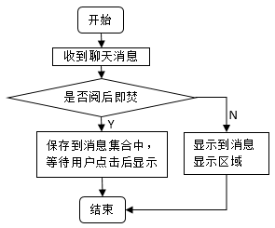
3.4.4 阅后即焚安全策略
阅后即焚设计与实现
消息类别
消息队列
单击事件
SCT
Notes:
从功能的角度保护信息安全。

Slide 29
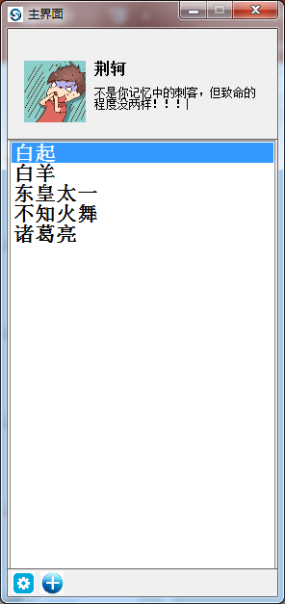
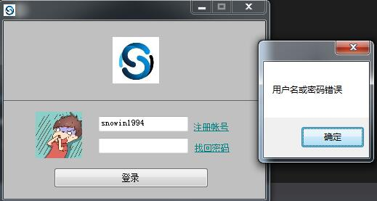
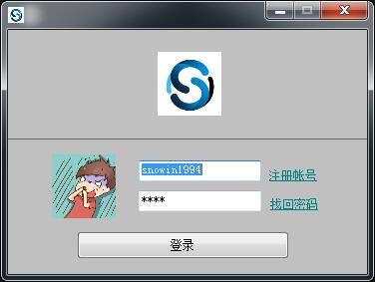
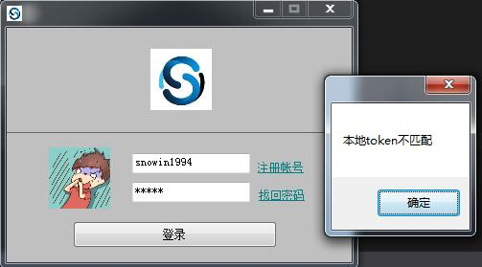
3.5 成果展示
身份验证
SCT

Slide 30
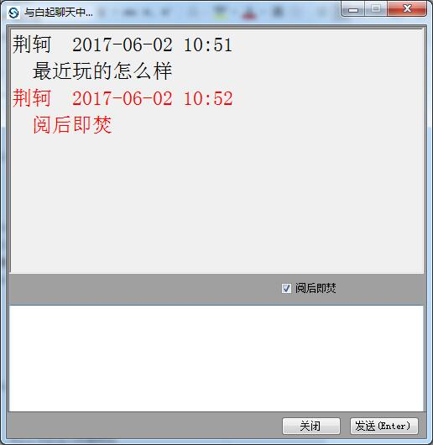
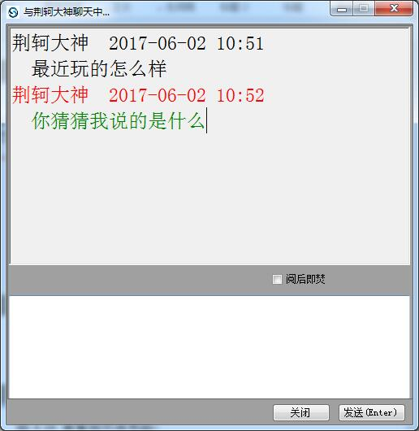
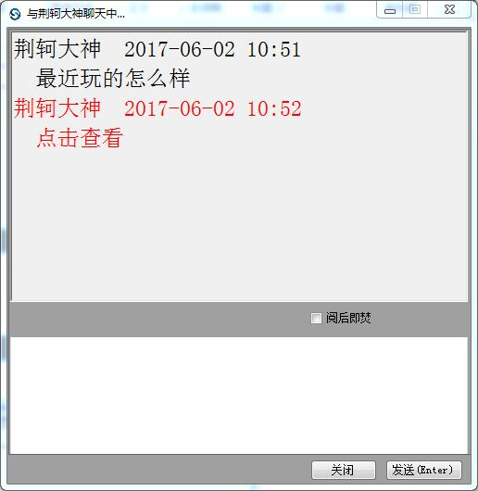
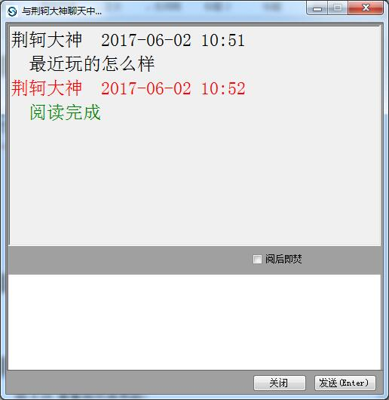
3.5 成果展示
阅后即焚
SCT

Slide 31
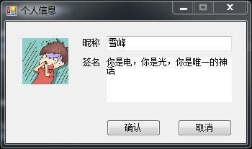
3.5 成果展示
个人信息更新
SCT

Slide 32
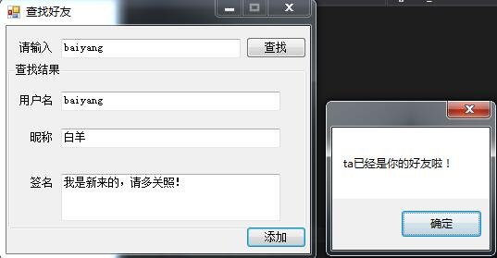
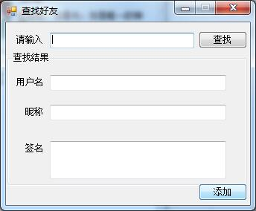
3.5 成果展示
查找好友
SCT

Slide 33
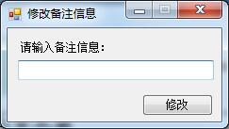
3.5 成果展示
修改备注信息
SCT

Slide 34
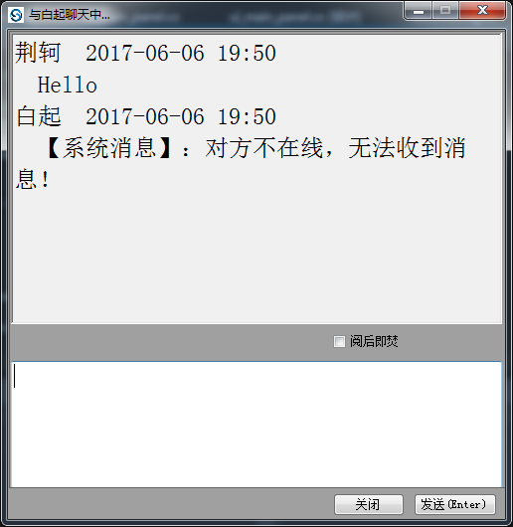
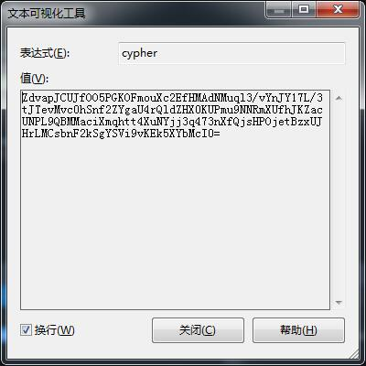
3.5 成果展示
数据加密传输效果
SCT

Slide 35
[4]
结论
SCT

Slide 36
结论
1
设计并实现了系统通信框架并自主设计了SuperClient框架
完成了服务端与数据库的数据交互，服务端与客户端的数据通信、客户端中还包含工作线程与主线程的线程间的数据通信。此外，还完成了系统的数据库设计、应用层通信协议的设计、服务端与客户端通信的命令接口的设计以及客户端通信架构SuperClient的设计。
2
设计并实现了4种安全性保证策略
以RSA加密算法为核心，使用数据加密传输、身份验证增强、SQL防注入、阅后即焚这四种安全策略层层防护，有效的降低用户个人信息被泄露的风险。
3
实现了安全聊天工具的四个功能模块
设计并实现了安全聊天工具的消息通讯模块、身份验证模块、用户信息管理模块、好友信息管理模块。
SCT

Slide 37
请各位评委老师批评指正
Thanks!
SCT

